Slide 1
Η φρουτοσαλάτα
Παιχνίδι κατανόησης!
Πάτησε την σωστή εικόνα με την σωστή απάντηση!

Slide 2
Προσπάθησε ξανά!

Slide 3
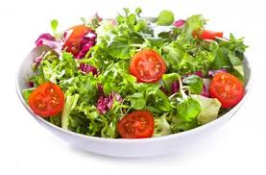
Τι φτιάξαμε φρουτοσαλάτα ή σαλάτα με λαχανικά;

Slide 4
Μπράβο!!! Τα κατάφερες!!!
Συνέχισε!

Slide 5
Προσπάθησε ξανά!!!

Slide 6
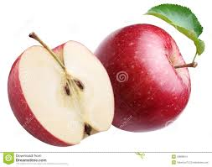
Τι βάζουμε στην φρουτοσαλάτα μας αγγούρι ή μήλο;

Slide 7
Μπράβο!!!Τα κατάφερες!!!
Συνέχισε!

Slide 8
Προσπάθησε ξανά!!!

Slide 9
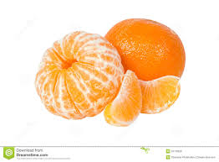
Τι βάζουμε μεσα στην φρουτοσαλάτα μανταρίνη ή λάχανο;

Slide 10
Μπράβο!!! Τα κατάφερες!!!
Συνέχισε!

Slide 11
Προσπάθησε ξανά!!!

Slide 12
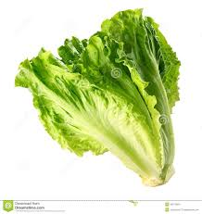
Τι βάζουμε μεσα στην φρουτοσαλάτα ακτινίδιο ή μαρούλι;

Slide 13
Μπράβο!!! Τα κατάφερες!!!
Συνέχισε!

Slide 14
Προσπάθησε ξανά!!!

Slide 15
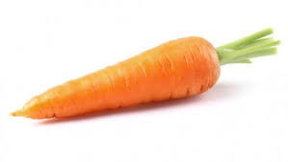
Τι βάζουμε μεσα στην φρουτοσαλάτα πορτοκάλι ή καρότο;

Slide 16
Μπράβο!!! Τα κατάφερες!!!
Συνέχισε!

Slide 17
Προσπάθησε ξανά!!!

Slide 18
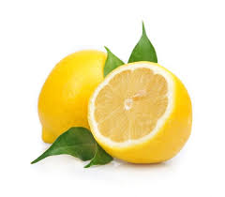
Τι βάζουμε μεσα στην φρουτοσαλάτα μπανάνα ή λεμόνι;

Slide 19
Μπράβο!!! Τα κατάφερες!!!
Συνέχισε!

Slide 20
Προσπάθησε ξανά!!!

Slide 21
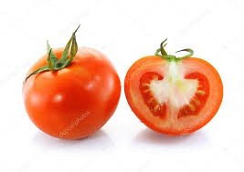
Τι βάζουμε μεσα στην φρουτοσαλάτα φράουλες ή ντομάτα;

Slide 22
Μπράβο!!! Τα κατάφερες!!!
Συνέχισε!

Slide 23
Προσπάθησε ξανά!!!

Slide 24
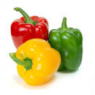
Τι βάζουμε μεσα στην φρουτοσαλάτα σταφύλι ή πιπεριές;

Slide 25
Μπραβο!!! Τα κατάφερες
Συνέχισε!

Slide 26
Προσπάθησε ξανά!!!

Slide 27
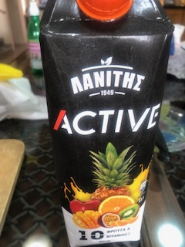
Τι βάζουμε μεσα στην φρουτοσαλάτα χυμό ή λάδι;

Slide 28
Μπραβο!!! Τα κατάφερες
Τέλος!

Slide 29
Μπράβο τα κατάφερες έκανες εξαιρετική δουλειά!!!
Επιστροφή!

